Slide 1
TALLER DE POZOS DE INYECCIÓN
GENERALIDADES SOBRE POZOS DISPOSAL
Fredy Omar Niño Flórez
Jaime F. Gómez

Slide 2
AGENDA
Pozos Disposal
Condiciones Fundamentales para Inyección Disposal
Criterios para la selección del sitio de Inyección Disposal
Construcción de un Pozo Disposal
Geología Ideal para la ubicación de Pozos Disposal
Mejores prácticas
Notes:
Fuente image: http://www.terralog.com/drill_cuttings_management.asp

Slide 3
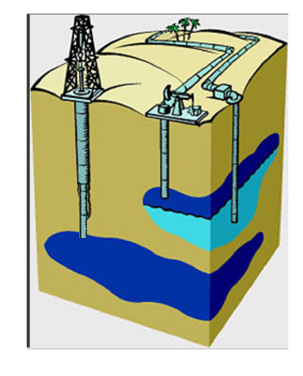
POZOS DISPOSAL
Pozos mediante los cuales se realiza la inyección de las aguas de producción a una formación subterránea profunda* diferente y aislada de la formación productora.
Pozo inyector recobro
Pozo inyección disposal
Pozo productor
PROPÓSITOS DE UN POZO DISPOSAL:
Servir de canal para disponer las aguas en el acuífero confinado.
Garantizar que el fluido de inyección no entre en contacto con otras zonas de interés como acuíferos someros o la formación productora.
*Profundidad mayor a 600 m aproximadamente.
Fuente: Guía para la disposición y tratamiento de agua producida, ARPEL.
Notes:
Fuente image: http://www.terralog.com/drill_cuttings_management.asp

Slide 4
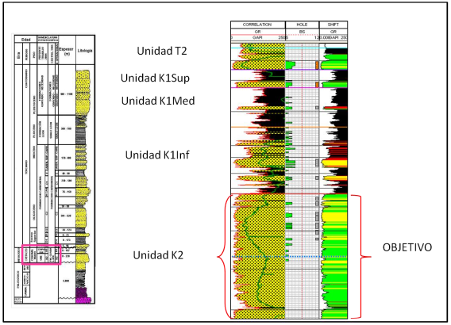
POZOS DISPOSAL
Disposal
Disposal
Recobro
Recobro
Notes:
Fuente image: http://www.terralog.com/drill_cuttings_management.asp

Slide 5
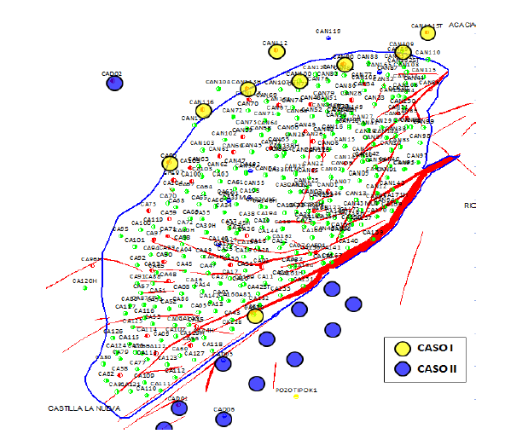
POZOS DISPOSAL
Notes:
Fuente image: http://www.terralog.com/drill_cuttings_management.asp

Slide 6
CONDICIONES FUNDAMENTALES PARA LA
INYECCIÓN DISPOSAL
Descartar la reutilización de las aguas en recobro secundario o un reúso en superficie.
Evitar el contacto de los fluidos de inyección con acuíferos de agua fresca que se utilizan o son potencialmente aprovechables para consumo humano.
Garantizar la integridad de los pozos inyectores controlando y monitoreando la calidad del agua inyectada.

Slide 7
CRITERIOS PARA LA SELECCIÓN DEL
SITIO DE INYECCIÓN DISPOSAL
Conocimiento de la Geología Local y Regional
Conocimiento de la zona o Yacimiento a disponer
Uniformidad del Yacimiento
Suficiente extensión horizontal
Espesor Adecuado
Profundidad Suficiente
Alta porosidad y permeabilidad
Baja Presión de Inyección
Aislamiento de Acuíferos de Agua Fresca
Aislamiento de pozos Vecinos
Compatibilidad entre el fluido inyectado y la zona receptora
Acuíferos de agua preferiblemente salada

Slide 8
CONSTRUCCIÓN DE UN POZO DISPOSAL
Perforación de un pozo para disposal
1
PERFORACIÓN/CONVERSIÓN
Conversión de un pozo productor inactivo
2
COMPLETAMIENTO
3
CONSTRUCCIÓN DE FACILIDADES DE SUPERFICIE

Slide 9
1
PERFORACIÓN
Consideraciones:
Análisis de los lodos: previene la contaminación de las formaciones en niveles superiores a la de interés.
Cementación y completamiento del pozo (casing superficial e interno): - Se recomienda utilizar cemento de la mejor calidad, se sugiere el Clase “G”.
- Se recomienda utilizar tubería de mayor espesor que la utilizada en los pozos productores o con recubrimiento para protección a la integridad.
Prueba de aislamiento hidráulico de otras zonas
Notes:
Evaluación de:
Porosidad y permeabilidad del acuífero
Presión del fluido
Calidad del agua
Características geológicas de las formaciones cruzadas.
Temperatura del agua de la formación.

Slide 10
2
COMPLETAMIENTO
Revestido y Cañoneado
Hueco Abierto (formaciones consolidadas)
Gravel Pack (formaciones de arena no consolidada)
Se recomienda que la tubería esté recubierta por una capa de fibra de vidrio con el fin de evitar la corrosión y garantizar la integridad del pozo.

Slide 11
3
CONSTRUCCIÓN DE FACILIDADES DE SUPERFICIE
CABEZA DE POZO:
Debe estar equipada para poder realizar mediciones en cualquier momento de caudal y presión de inyección.
Debe ser instalada una válvula de cheque entre la Cabeza del pozo y la bomba de inyección.

Slide 12
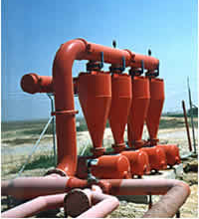
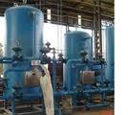
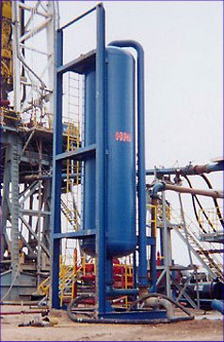
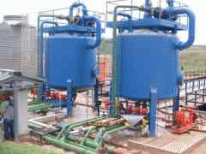
3
FACILIDADES PARA TRATAMIENTO EN SUPERFICIE
POSIBLES UNIDADES DE TRATAMIENTO:
Unidad de desoxigenación o desgasificación (Elimina/disminuye O2, CO2 y/o H2S)
Unidad Decantación (Elimina/disminuye trazas de Hidrocarburos)
Sistema Coagulación, Sedimentación y Filtración (Elimina/disminuye los Solidos Suspendidos)
Eliminación Bacterias (Remoción Química o Mecánica)
OTROS TRATAMIENTOS:
Precipitación y Oxidación (reducción de Fe, Sulfuros, etc.)
Neutralización (pH)
Inyección de inhibidores de Corrosión
Entre otros…

Slide 13
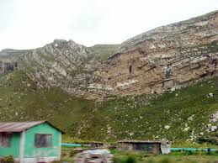
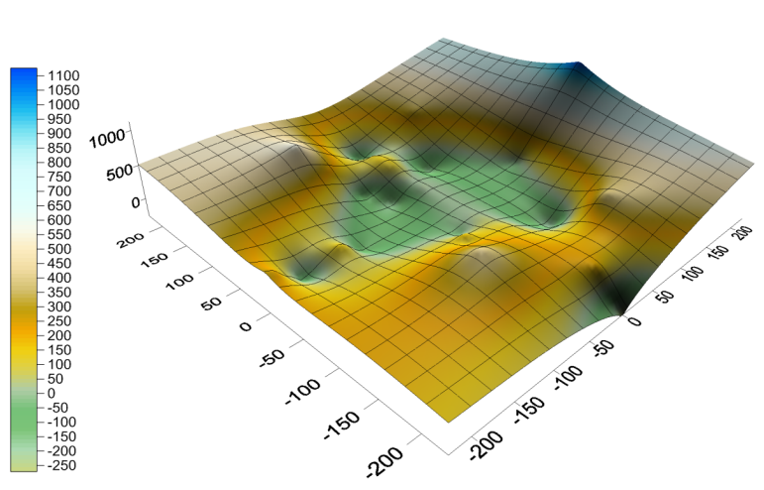
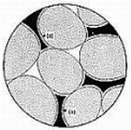
GEOLOGÍA PARA LA UBICACIÓN DE POZOS DISPOSAL
OBJETIVO: El objeto básico que se persigue al disponer agua en reservorios rocosos para que esta permanezca allí, de forma que no emerja a la superficie por medios naturales.
REQUIERE que lo formación receptora:
Tenga capacidad de almacenamiento
Volumen Poroso Total =Área X Espesor X Porosidad
Espesor
Porosidad
Área

Slide 14
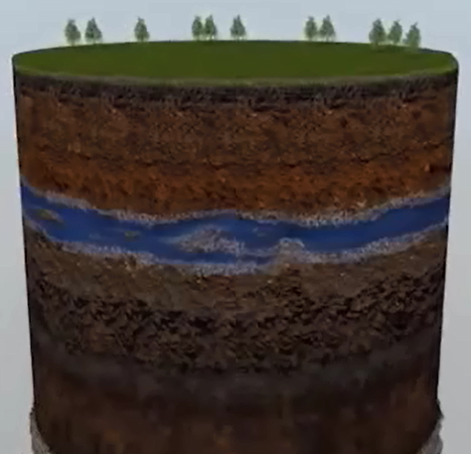
GEOLOGÍA PARA LA UBICACIÓN DE POZOS DISPOSAL
REQUIERE que lo formación receptora:
Esté a profundidad mayor que la última fuente de agua potencialmente aprovechable.
Esté aislada mediante sellos hidráulicos o capas de roca que formen sellos hidráulicos naturales
Tenga presente permeabilidad y buen indicie de inyectividad

Slide 15
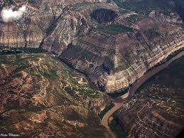
GEOLOGÍA PARA LA UBICACIÓN DE POZOS DISPOSAL
OTROS factores a tener en cuenta:
Inyección por debajo de los niveles de afloramiento
Inyección en zonas tectónicamente estables y suficientemente lejos de fallas sellantes del sistema

Slide 16
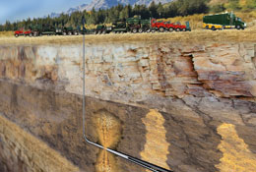
GEOLOGÍA PARA LA UBICACIÓN DE POZOS DISPOSAL
OTROS factores a tener en cuenta:
La diferencia de temperatura entre el agua de inyección y la roca puede generar fracturas térmicas. Las fracturas térmicas regularmente se desarrollan en la cercanía del pozo y quedan confinadas a la roca almacenadora

Slide 17
VIDEO POZO

Slide 18
MEJORES PRÁCTICAS
Aseguramiento de la calidad del agua para inyección (norma NACE):
Garantizar la integridad de los pozos
Evitar daños en la formación
Conocimiento de la Formación Receptora:
Garantizar la capacidad de inyección de la formación
Adecuada presión de inyección:
Evitar superar la presión de fractura de la formación previniendo daños ala misma.
Identificación y aseguramiento de riesgos:
Garantizar que la formación receptora se encuentre aislada de la formación productora
Fuente: Guía para la disposición y tratamiento de agua producida, ARPEL.
Fuente: Manual de buenas prácticas: inyección profunda de rechazos de desalación.

Slide 19
MEJORES PRÁCTICAS
Aseguramiento de la confiabilidad de los procesos de separación de fluidos y tratamiento de agua
Mantenimiento, limpieza y cambio oportuno de filtros.
Inyección de anticorrosivo y/o anti incrustante
Monitoreo en línea de Parámetros de Interés
Continuidad operativa: “ lo que no se usa se Oxida” cuando los pozos dejan de inyectar por largos periodos de tiempo se favorecen las incrustaciones y sedimentación de material.
Fuente: Guía para la disposición y tratamiento de agua producida, ARPEL.
Fuente: Manual de buenas prácticas: inyección profunda de rechazos de desalación.

Slide 20
REFERENCIA NACE PARA CALIDAD DEL AGUA DE INYECCIÓN
NORMA | TIPO DE ANÁLISIS | PARÁMETRO | LÍMITE DE REFERENCIA | OBJETIVO/OBSERVACIONES *
Referencia NACE | Análisis Fisicoquímicos “in situ” | Conductividad | - | Debe tener una conductividad similar de las aguas de formación.
 |  | pH | 6.5-8.5 | Preferiblemente un pH por debajo de 8 lo cual evita la tendencia a incrustaciones.
 |  | $${Fe}^{2+}$$ | <1.0 mg/L | Prevención de la corrosión de la tubería y evita la formación de precipitados.
 |  | $$H_{2}S$$ | 0.0 mg/L | Prevención corrosión. Prevención “agriamiento” de la formación
 |  | CO2 | <10 ppm | Prevención corrosión
 |  | O2 | <1 ppb | Prevención corrosión
 |  | Turbidez | < 2 NTU | Indica la presencia de solidos suspendidos
- | Análisis Fisicoquímicos en el laboratorio | Cationes, Aniones | - | Previene la formación de sales y compuestos insolubles que forman incrustaciones y obstrucciones en el sistema de inyección.
 |  | Densidad | - | Preferible que la densidad del fluido a inyectar sea superior que la densidad del líquido de la formación, para que haya mayor dispersión.
Referencia NACE |  | Grasas y Aceites | <5 mg/L | Previene la obstrucción de los filtros en la Superficie Evita reducir la permeabilidad de la formación
NACE TMO 273-05 | Calidad del Agua | Sólidos suspendidos | <5 mg/L | Evita el taponamiento de la formación receptora.
 |  | Pendiente (caudal vs. volumen) | <0.99 | Garantiza que no se excede la capacidad del acuífero.
ATSM 4412-02 | Bacteriológico | BSR | <${10}^{4} ucf/mL$ | Evita la producción de H₂S
*Fuente: Guía para la disposición y tratamiento de agua producida, ARPEL.

Slide 21
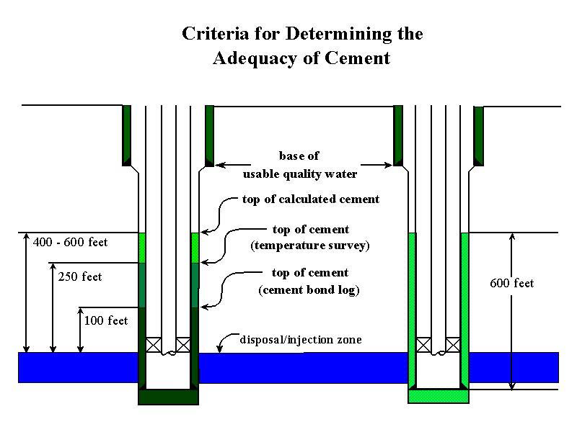
MEJORES PRÁCTICAS

Slide 22
GRACIAS

